Slide 1

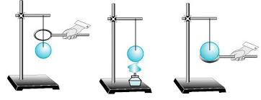
F I Z I K A
6- sinf
MAVZU: JISMLARNING ISSIQLIKDAN KENGAYISHI

Slide 2

MEXANIKANING OLTIN QOIDASI

Slide 3
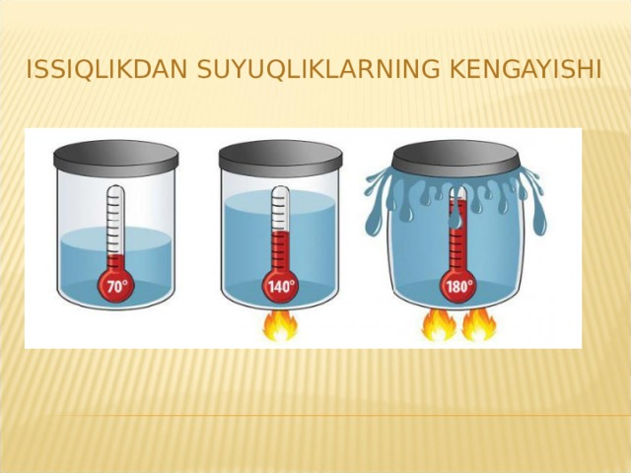
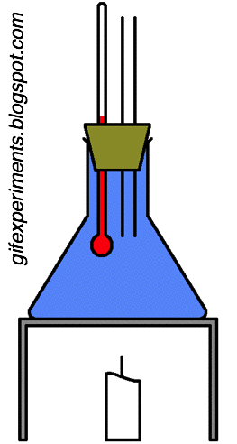
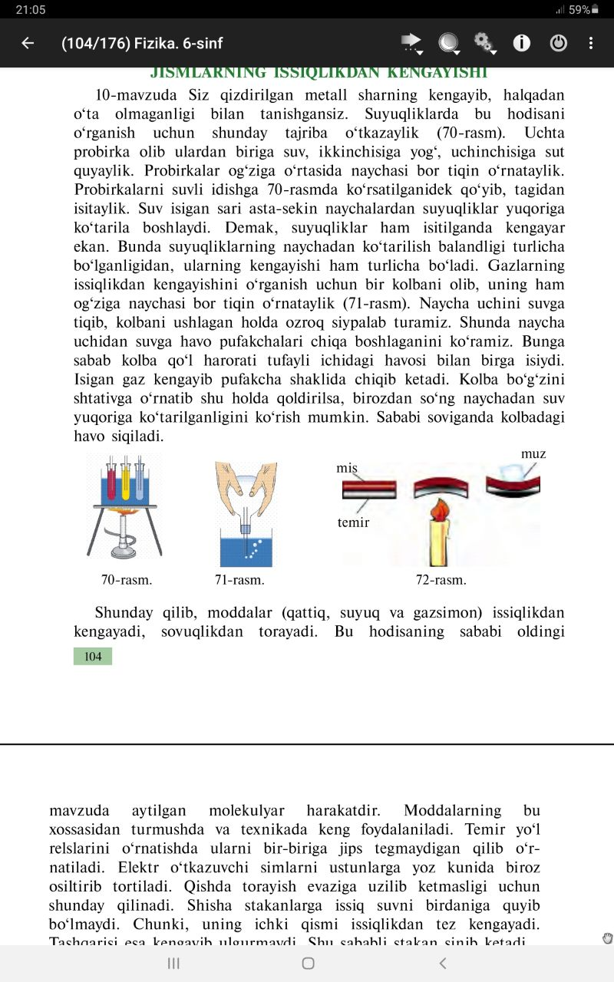
SUYUQLIKLARNING ISSIQLIKDAN KENGAYISHI

Slide 4
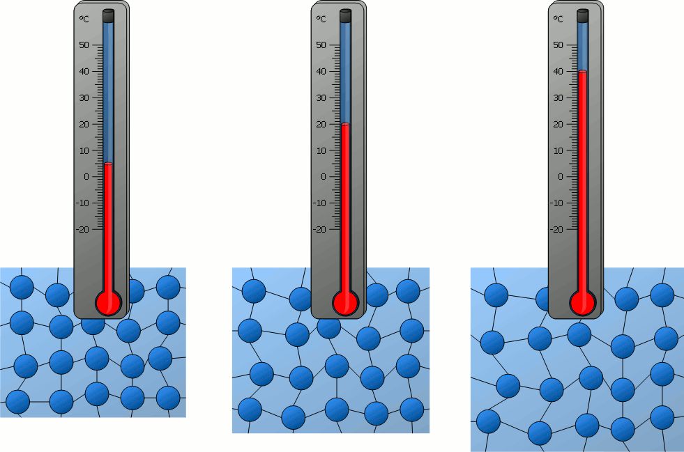
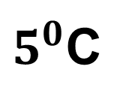
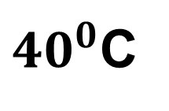
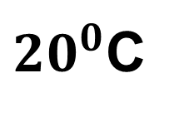
MOLEKULALARNING HARAKATI
${20}^{0}$C
${40}^{0}$C
$5^{0}$C

Slide 5
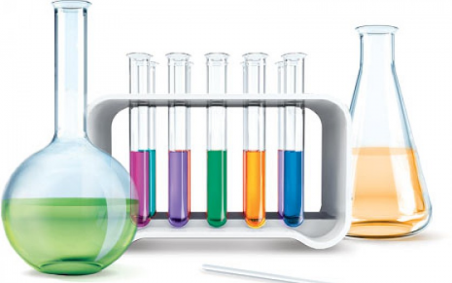
GAZLARNING ISSIQLIKDAN KENGAYISHI

Slide 6
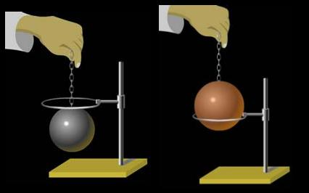
QATTIQ JISMLARNING ISSIQLIKDAN KENGAYISHI

Slide 7
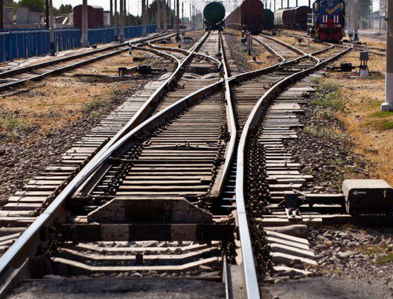
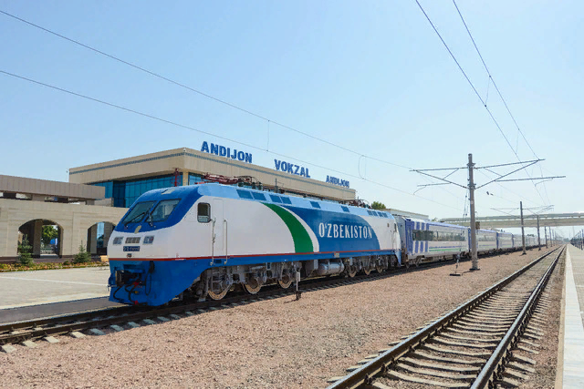
QATTIQ JISMLARNING ISSIQLIKDAN KENGAYISHI

Slide 8
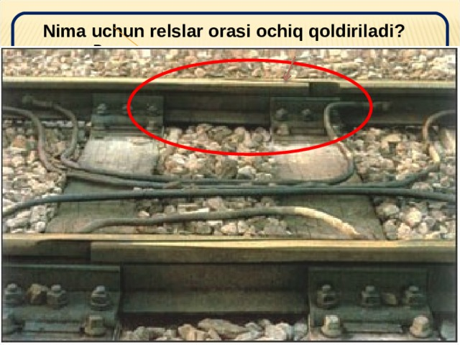
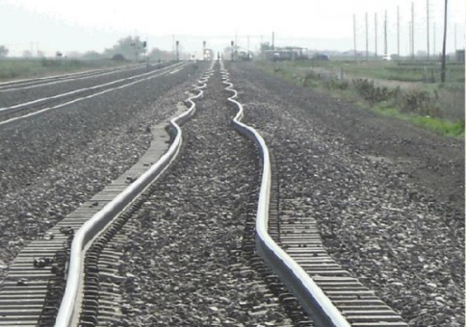
JISMLARNING ISSIQLIKDAN KENGAYISHI

Slide 9
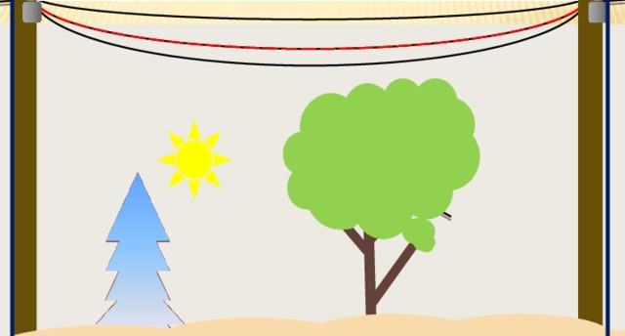
JISMLARNING ISSIQLIKDAN KENGAYISHI

Slide 10
BIMETALL PLASTINA

Slide 11
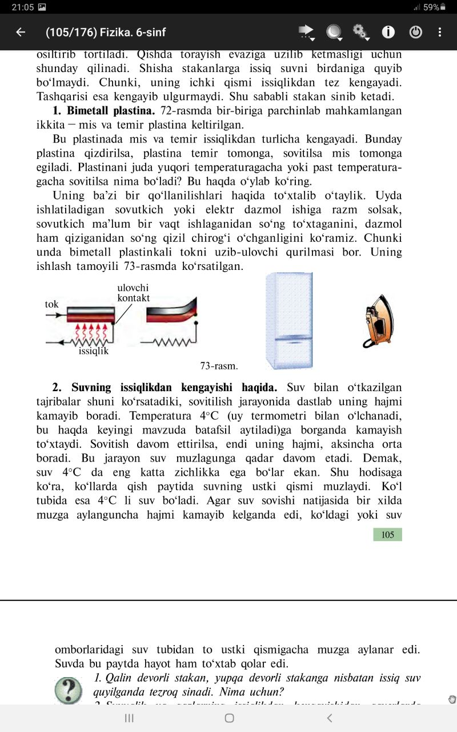
BIMETALL PLASTINA

Slide 12
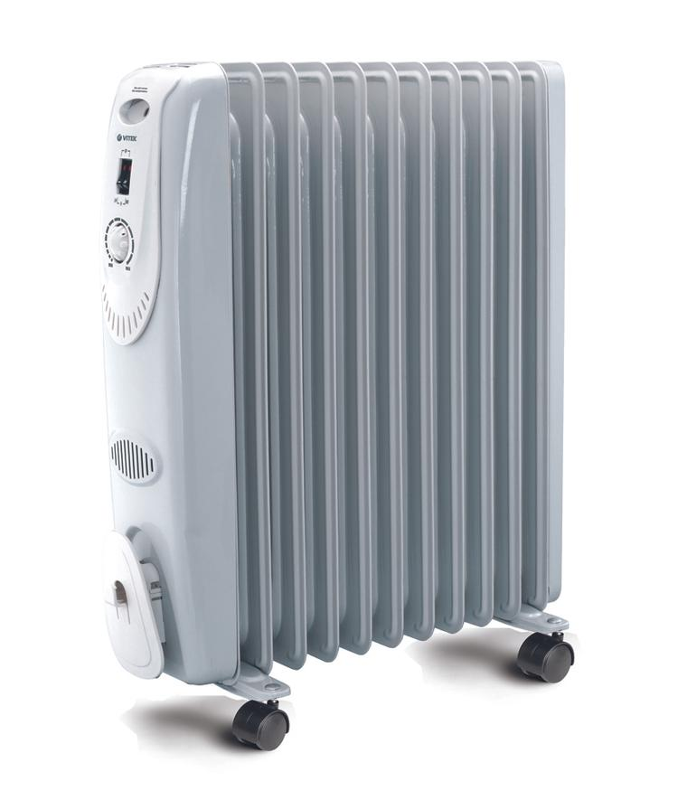
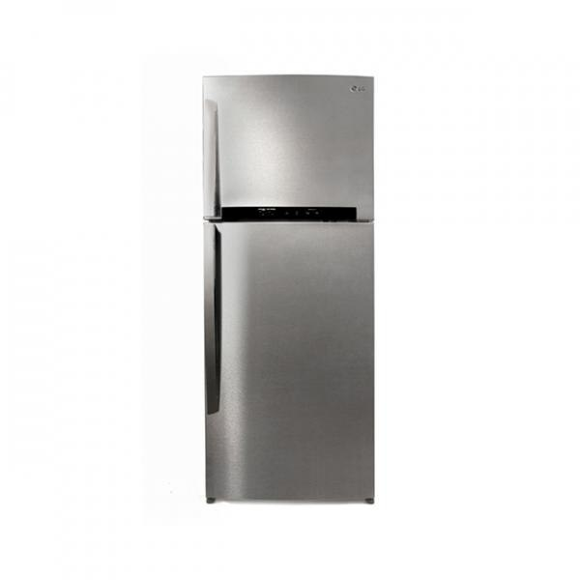
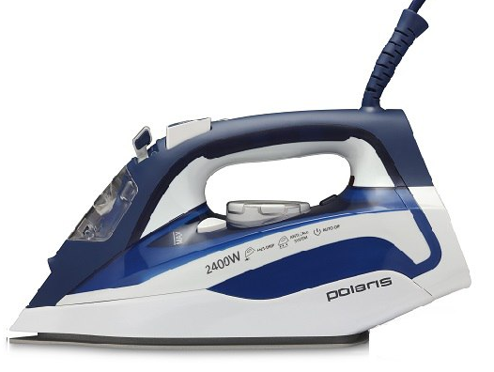
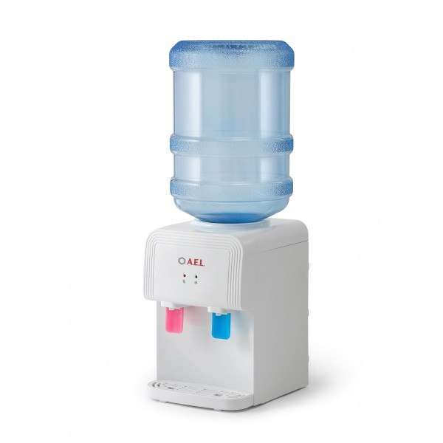
QO‘LLANILISHI

Slide 13
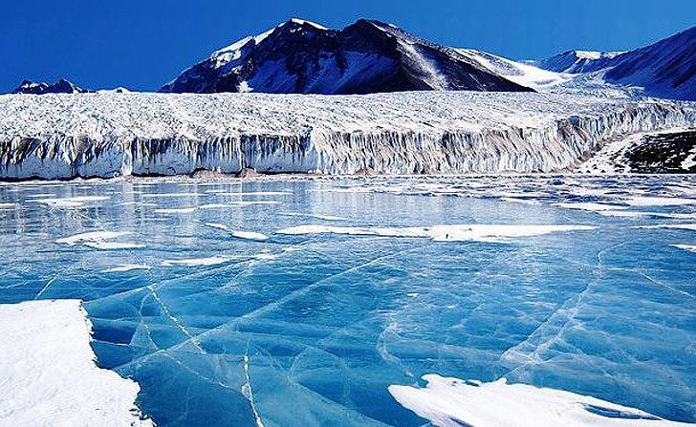
SUVNING ISSIQLIKDAN KENGAYISHI

Slide 14
Mustaqil bajarish uchun topshiriqlar:
Mavzu oxiridagi savollarga javob yozing.
Suyuqlik va gazlarning issiqlikdan kengayishidan yana qayerlarda foydalanish mumkin?
Bilamizki, benzin litrlarda sotiladi. Uni kunning qaysi vaqtida sotib olish ko‘proq foydali bo‘ladi?

